Slide 1

«Свойства наноматериалов»
Работу выполнили студенты:
Ланин В.Р. Щегда С.И.
Группа: ТТ-21
Научный руководитель: Лубский В.В.
Новосибирск, 2021 г

Slide 2

Цель работы
Цель исследования заключается в оценке применения нанотехнологий в повседневной жизни человека и демонстрации их важности в современном обществе, а также подробном рассмотрении физических свойств наноматериалов.
Задачи:
Собрать и изучить информацию о нанотехнологиях.
Подробно разобрать физические свойства наноматериалов.
Расписать принцип действия свойств, а также их применение в современном мире.
Проанализировать информацию, сформулировать вывод.

Slide 3
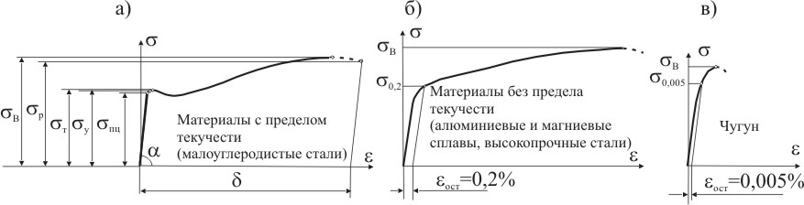
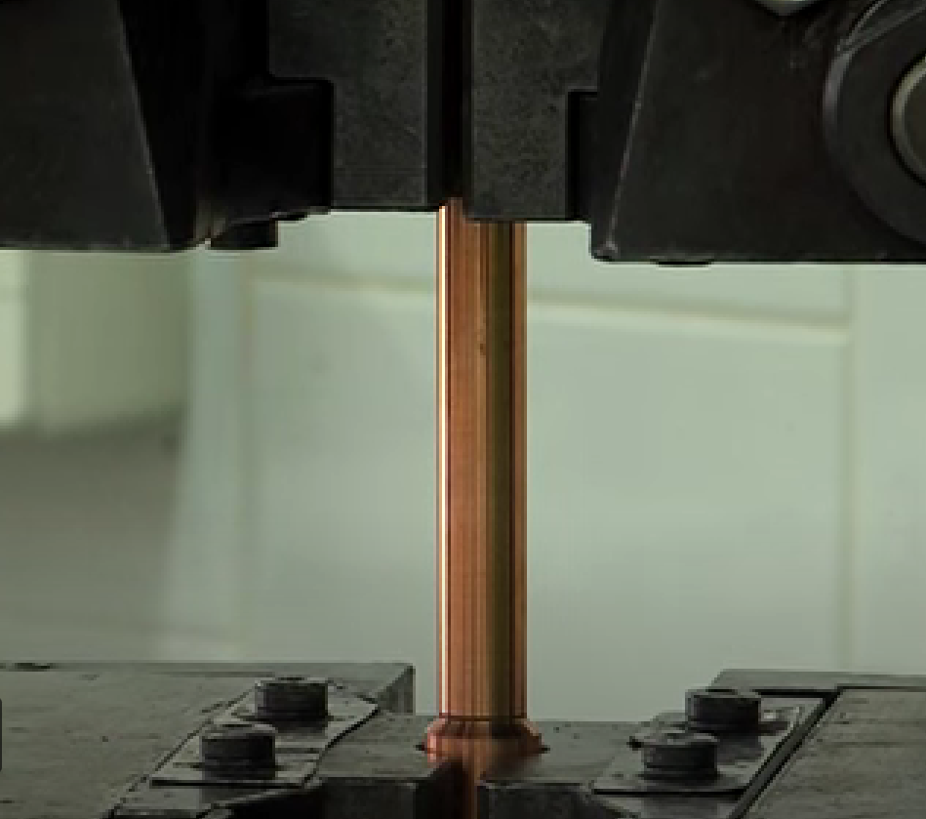
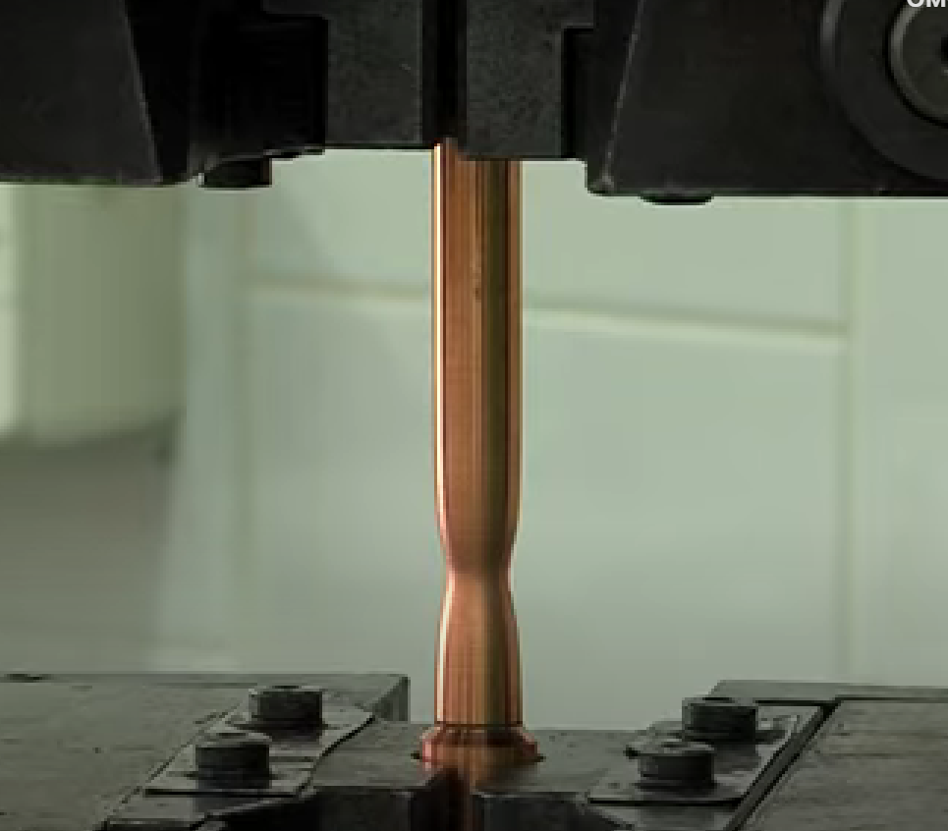
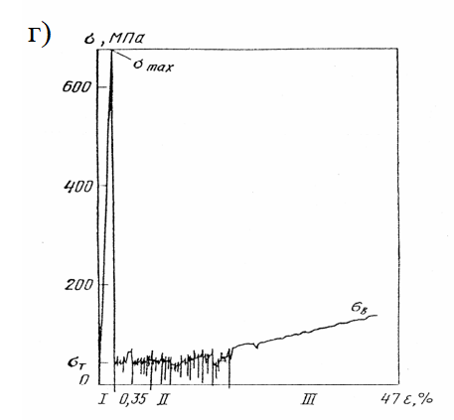
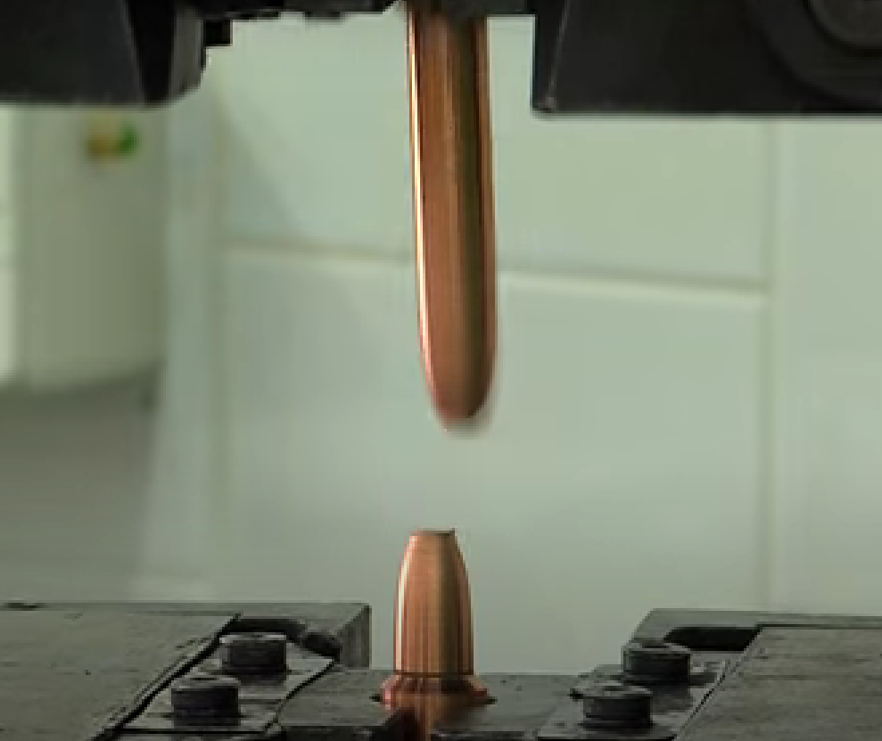

Механические свойства наноматериалов
Диаграммы растяжения различных материалов (зависимость деформации $ε$ от напряжения $σ$)
Испытание на растяжение

Slide 4
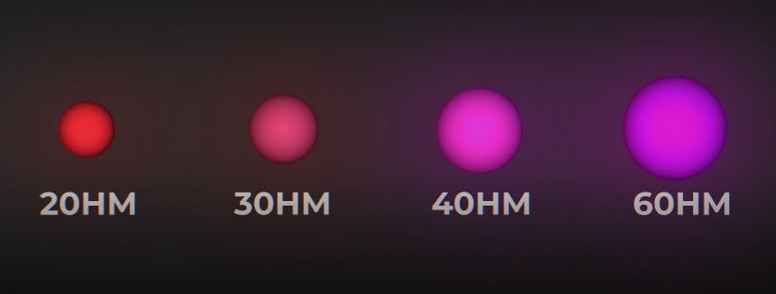
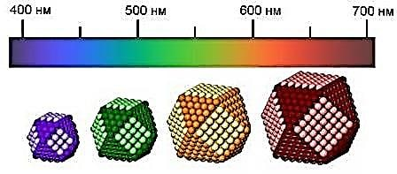
Оптические свойства наноматериалов
Цвет наночастиц золота в зависимости от размера
Изменение спектра светимости квантовой точки в зависимости от размера

Slide 5
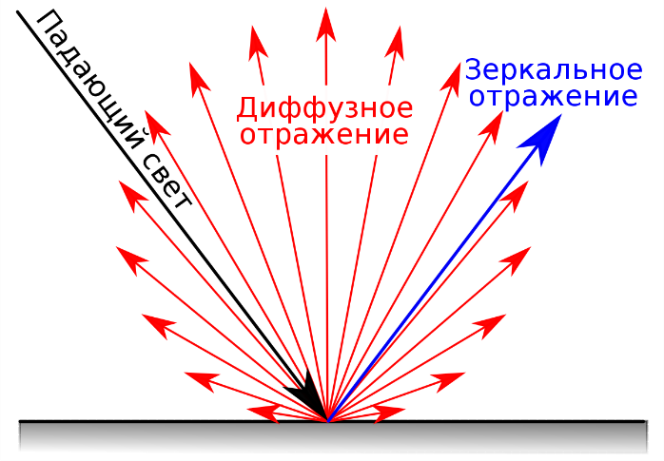
Электрические свойства наноматериалов
Как происходит диффузное отражение

Slide 6
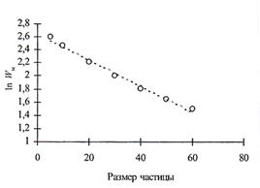
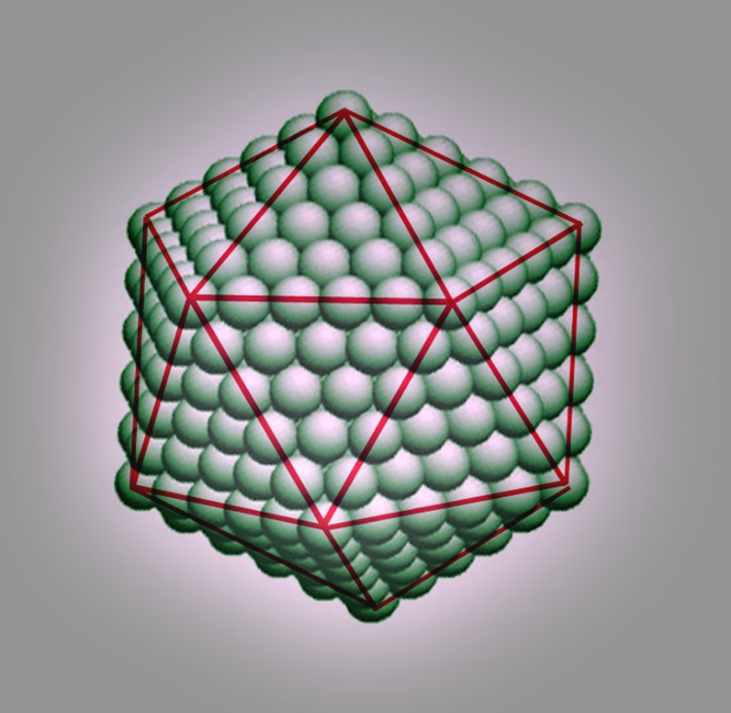
Химические свойства наноматериалов
Зависимость максимума скорости реакции W_{м} от размера частицы нм
Экосаэдрическая структура

Slide 7
Заключение
Нами был проведён анализ научной литературы, посвященной свойствам наноматериалов. Наноматериалы, как объекты междисциплинарной прикладной области, обладают прежде всего физическими характеристиками. Эти свойства отличны от свойств привычных нам атомов, молекул или объемных материалов.
Поскольку с каждым днем возрастает значимость наноматериалов, в данной работе мы узнали о нескольких свойствах основанных, в первую очередь на законах физики.
Notes:
Основными задачами учебно-методического управления являются:
организация учебного процесса вуза;
координация учебной и организационно-методической работы ППС университета
мониторинг образовательного процесса и обеспечение использования его результатов для принятия управленческих решений
координация работы в отношении контингента обучающихся
в соответствии с задачами управление выполняет следующие функции:
организация и планирование учебного процесса
координация деятельности факультетов и других учебных подразделений по организации учебного процесса
организация по составлению расписаний занятий и промежуточной аттестации
организационно-методическое и информационное обеспечение подготовки и реализации процедур лицензирования и аккредитации образовательных программ и СибГУТИ как образовательного учреждения
организационная работа по планированию и проведению практик
организационная работа ГЭК
обеспечение учебного процесса учебно-методической документацией
контроль использования аудиторного фонда, его оптимизация.
Так как решение о государственной аккредитации принимается в отношении укрупненных групп специальностей и направлений подготовки состав факультетов представлен в следующем составе…

Slide 8
Литература
Наноматериалы: технологии и материаловедение. Под редакцией Г.П.Ковтун, А.А. Верёвкин, ННЦ ХФТИ, 2010, 3-4 с.
[Электронный ресурс]: Нанотехнологии и их возможности. – URL: https://vk.cc/cmq2qH . (Дата обращения: 18.03.2023).
[Электронный ресурс]: Предел текучести Re и условный предел текучести Rp 0,2. – URL: https://vk.cc/cmq1ZF . (Дата обращения: 18.03.2023).
[Электронный ресурс]: Дислокация. – URL: https://vk.cc/cmq24A . (Дата обращения: 18.03.2023).
[Электронный ресурс]: Учебное пособие. Физико-химические основы нанотехнологий. Ю.В. Поленов, М.В. Лукин, Е.В. Егорова, 2013, 42-45 с. – URL: https://vk.cc/cmq1DM . (Дата обращения: 18.03.2023).
[Электронный ресурс]: Оптические свойства наноматериалов. – URL: https://vk.cc/cmq2jg . (Дата обращения: 17.03.2023).
[Электронный ресурс]: Электрические свойства наноматериалов. Н.В.Тарасова. – URL: https://vk.cc/cmq2ey . (Дата обращения: 18.03.2023).
[Электронный ресурс]: Химические свойства наноматериалов. – URL: https://vk.cc/cmq2mh . (Дата обращения: 17.03.2023)

Slide 9

Спасибо за внимание

